Slide 1
Bitrix E-goi Registered
Relatório de Estágio
Licenciatura em Engenharia Informática
Luís Araújo junho de 2024

Slide 2
Agenda
Caracterização geral do estágio
  Caracterização do estágio
  Entidade
  Etapas
Estado da arte
Metodologia
Especificação técnica
Tecnologias e ferramentas
Implementação
Conclusão

Slide 3
Caracterização geral do estágio

Slide 4
Caracterização do estágio
Título do Estágio | Duração | Data Inicio | Data Fim
Bitrix E-goi Registered | 500h | 01-02-2024 | 25-06-2024
Nome do Estudante | Nº | Orientador/a ISLA
Luís Araújo | A22201460 | Professor José Joaquim Moreira
Entidade de Acolhimento |  | Supervisor/a Local
E-goi |  | Ivo Pereira
Enquadramento
O estágio curricular realizado na empresa E-goi insere-se no plano de estudos da Licenciatura em Engenharia Informática e teve como principal finalidade a aplicação dos conhecimentos adquiridos ao longo do curso no contexto profissional. Durante o estágio, fui integrado na Equipa de Integrações do Departamento de Produto e Engenharia.
Objetivos
Os objetivos do estágio consistiram em estudar e analisar as necessidades do desenvolvimento de um sistema de registo de mensagens transacionais integrado com o CRM BITRIX, avaliar o processo atual de Registo de Mensagens (Registered), investigar, desenvolver e implementar a solução escolhida.

Slide 5

Entidade
A E-goi, uma empresa de destaque no setor de marketing digital, distingue-se não só pela sua abordagem inovadora, mas também pelo constante compromisso com a excelência tecnológica e o atendimento ao cliente.
Com a plataforma da E-goi, os clientes beneficiam de uma abordagem integrada e eficaz para as suas estratégias de marketing digital, ajudando-os a alcançar os seus objetivos com maior eficiência e sucesso.
Esta plataforma é bastante complexa e encontra-se, até à data, em constante desenvolvimento e evolução. Para além disso, durante o processo de desenvolvimento de todas as componentes que constituem o E-goi são utilizadas várias tecnologias, tais como JAVA, PYTHON, ANGULAR, HTML, CSS, JS, PHP, entre outras.
Representação da Entidade

Slide 6
Etapas
Tarefa | Período
Processo Onboarding na Empresa | Quinta 01/02/24 - Segunda 05/02/24
Planeamento e Definição dos Objetivos e Requisitos do Projeto | Segunda 05/02/24 - Quinta 15/02/24
Estudo das Tecnologias Envolvidas do Projeto | Quinta 15/02/24 - Sexta 01/03/24
Redefinição dos Requisitos do Projeto | Sexta 01/03/24 - Segunda 04/03/24
Engenharia de Software do Projeto | Terça 05/03/24 - Segunda 18/03/24
Implementação da Solução do Projeto | Segunda 18/03/24 - Ter 23/04/24
Quality Assurance/Testes do Projeto | Terça 23/04/24 - Terça 07/05/24
Lançamento da Aplicação | Terça 07/05/24 - Segunda 13/05/24
Realização de criação e melhorias de Funcionalidades nos Produtos E-goi | Sexta 01/03/24 - Segunda 25/06/24

Slide 7
Estado da arte

Slide 8
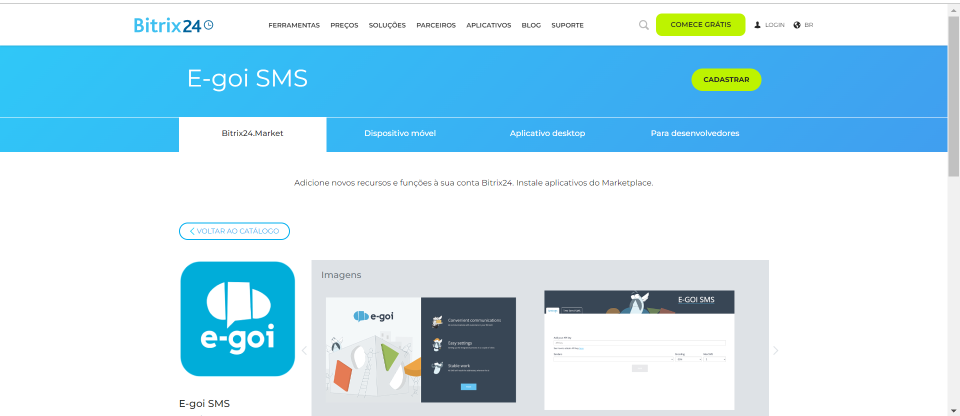
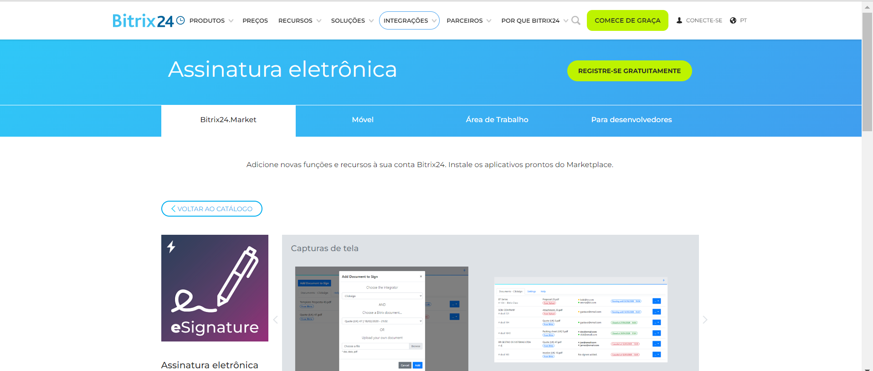
Estado da arte
Apesar de terem sido estabelecidos alguns princípios para a solução em conjunto com o gestor da equipa e o diretor do departamento de desenvolvimento de produto, foi feito um estudo de soluções semelhantes que estão atualmente em uso no mercado. Tal ajudou a determinar o melhor comportamento e modo de funcionamento do componente desenvolvido.
Comparação de Características entre os Trabalhos Relacionados Estudados
Aplicação E-Signature no BITRIX
Aplicação E-goi SMS no BITRIX

Slide 9
Metodologia

Slide 10
Metodologia
A metodologia adotada no desenvolvimento deste projeto de estágio foi uma combinação de metodologias ágeis e Scrum, refletida em diversas práticas e abordagens descritas posteriormente.
A utilização destes conceitos, significa que no desenvolvimento do projeto foi utilizada uma abordagem flexível e iterativa, inspirada em metodologias ágeis, com foco na entrega contínua de valor e na adaptação às mudanças.
O Scrum, por sua vez, é uma framework dentro das metodologias ágeis que define papéis, eventos e artefatos específicos para facilitar a gestão e o desenvolvimento de projetos. Portanto, a combinação dessas abordagens implica um processo que valoriza a colaboração, a comunicação constante, a auto-organização da equipa e a entrega incremental de resultados.
Notes:
Planeamento do Projeto: Foi criado um plano detalhado do projeto, incluindo todas as atividades, prazos e marcos importantes. O cronograma foi elaborado para garantir uma execução eficiente e coerente com as expectativas do gestor de Equipa.
Alocação de Recursos: A ferramenta permitiu atribuir os prazos das tarefas levando em consideração as competências e a carga de trabalho para cada tarefas. Isso garantiu uma distribuição equilibrada das atividades e evitou a sobrecarga.
Acompanhamento do Progresso: Esta ferramenta, foi também utilizada para monitorizar o progresso do projeto, permitindo uma visão clara do progresso em relação ao cronograma. Os gráficos de Gantt e outras visualizações facilitaram a identificação de atrasos e a implementação de ações corretivas.

Slide 11
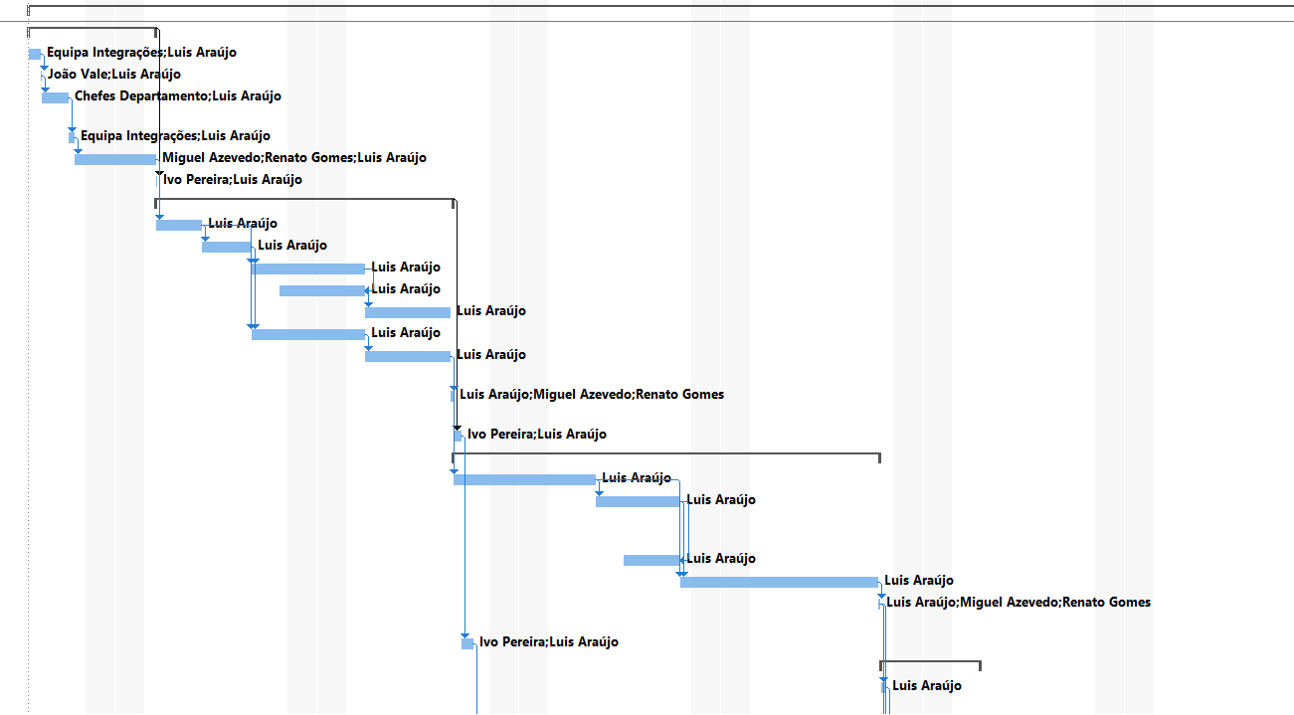
Metodologia (cont.)
Notes:
A utilização destes conceitos, significa que no desenvolvimento do projeto foi utilizada uma abordagem flexível e iterativa, inspirada em metodologias ágeis, com foco na entrega contínua de valor e na adaptação às mudanças. O Scrum, por sua vez, é uma framework dentro das metodologias ágeis que define papéis, eventos e artefatos específicos para facilitar a gestão e o desenvolvimento de projetos. Portanto, a combinação dessas abordagens implica um processo que valoriza a colaboração, a comunicação constante, a auto-organização da equipa e a entrega incremental de resultados.
O objetivo principal destas reuniões era manter toda a equipa informada sobre o estado dos projetos em curso, o que permitia que o líder da equipa fosse informado sobre qualquer problema ou obstáculo encontrado, e se necessário solicitar assistência aos membros da equipa, caso necessário.

Slide 12
Especificação técnica

Slide 13
Especificação técnica
Aqui, serão discutidos os aspetos essenciais que compõem a conceção do projeto, incluindo diagramas UML, requisitos funcionais e não funcionais, arquitetura do sistema, bem como outras especificações relevantes para a compreensão do funcionamento e estrutura do projeto.
Requisitos Funcionais
RF-1: O sistema deve fornecer uma interface inserir a chave API da E-goi na aplicação;
RF-2: O sistema deve fornecer ao utilizador feedback se a chave API é válida ou não.
RF-3: O sistema deve armazenar a chave API para uso posterior;
RF-4: O sistema deve permitir que o utilizador selecione o remetente padrão das comunicações;
RF-5: O sistema deve armazenar o remetente padrão para uso posterior;
RF-6: O sistema deve permitir ao utilizador que envie comunicações registadas a partir do Bitrix;
RF-7: O sistema deve fornecer uma interface para o utilizador enviar as comunicações registadas;
RF-8: O sistema deve permitir visualizar uma lista das comunicações registadas enviadas para cada DEAL do BITRIX;
RF-10: O sistema deve permitir que o utilizador faça o download do certificado gerado;
RF -11: O sistema deve fornecer uma página para o utilizador gerir os requisitos: RF-8, RF-9 e RF-10;
RF-12 O utilizador poderá instalar a aplicação a partir do mercado de aplicações do BITRIX.
Requisitos Não Funcionais
RNF-1: A aplicação do sistema deve ser implementada no Projeto da E-goi, GOIDINI;
RNF-2: O sistema deve usar protocolos de segurança estabelecidos pelo Bitrix, como autenticação via AUTH 2.0;
RNF-3: O sistema deve ser projetado para lidar com um volume de tráfego como 1000 requisições simultâneas por minuto;
RNF-4: O sistema deve ser escalável para atender às necessidades de um número crescente de utilizadores
RNF-5: A interface do sistema deve ser intuitiva e fácil de usar, seguindo as normas de usabilidade definidas por Don Norman;
RNF-6: O sistema deve fornecer documentação clara e concisa ao utilizador sobre o funcionamento da aplicação;
RNF-7: O sistema deve ser projetado para ser altamente disponível, tendo sido planeado uma margem de falhas de 5%, devido à dependência da utilização de várias APIs na aplicação em causa;
RNF-8: O sistema deve ser redundante para evitar falhas, o sistema em caso de erro deve apresentar ao utilizador e bloqueando o prosseguimento da ação com erro.

Slide 14
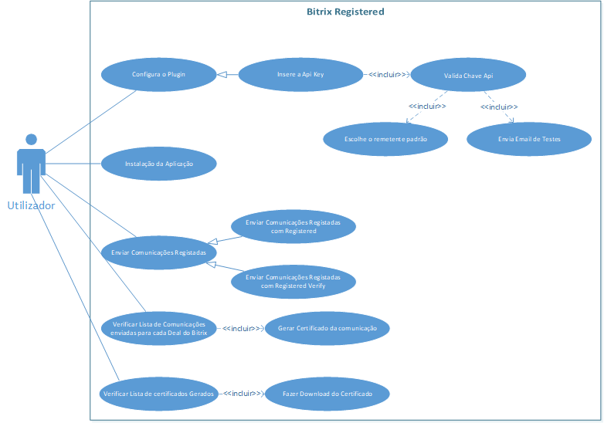
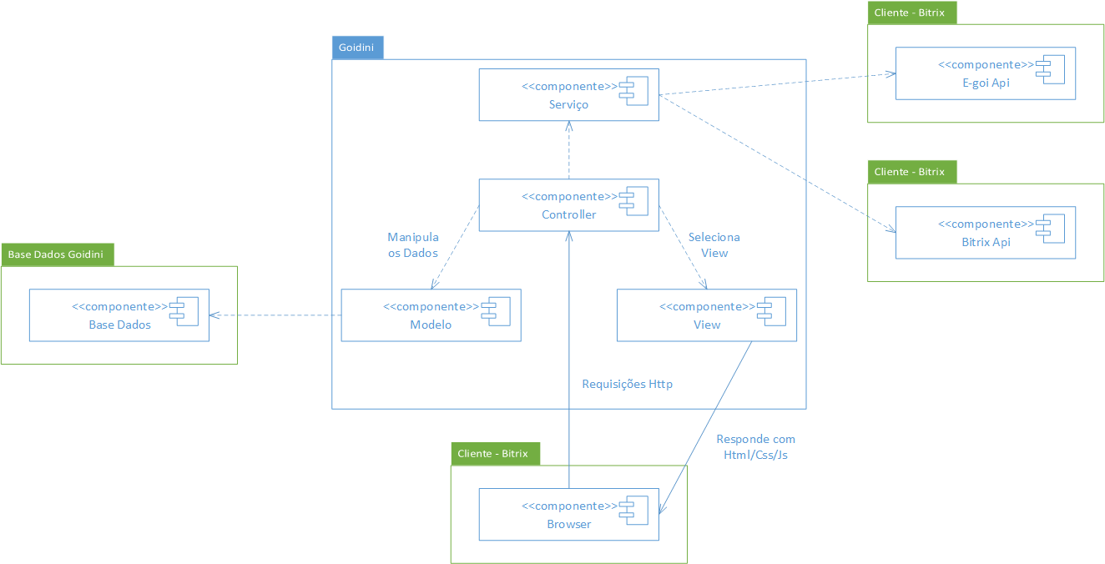
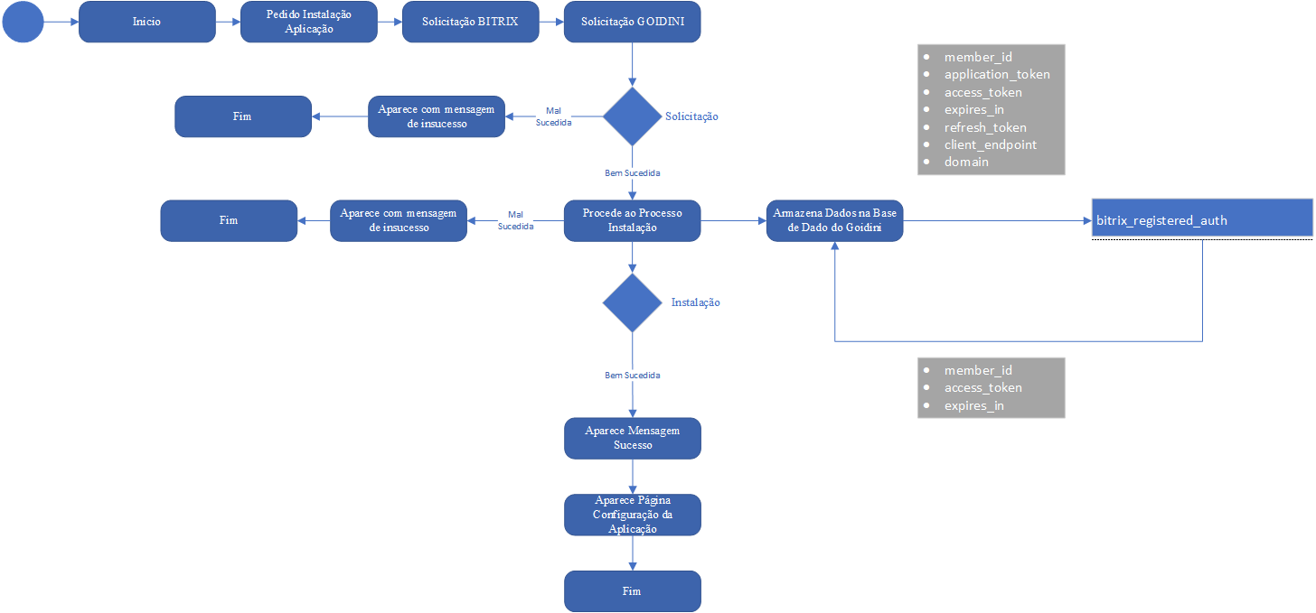
Especificação técnica (cont.)

Slide 15
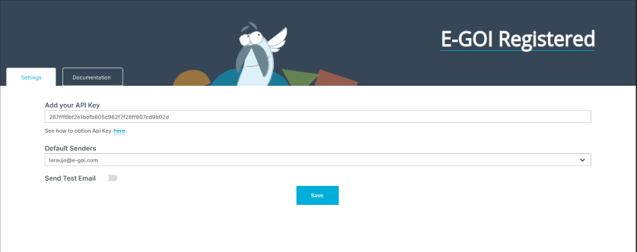
Especificação técnica (cont.)

Slide 16
Tecnologias e ferramentas

Slide 17
Tecnologias e ferramentas
A implementação do projeto de estágio, através do ambiente de desenvolvimento integrado (IDE) PHPStorm, requereu variadíssimas tecnologias entre elas Zend-Framework, Javascript, Cascading Style Sheets (CSS), HyperText Markup Language (HTML), JQUERY, e Structured query language (SQL). Por outro lado, durante o processo de análise e design dos diagramas Unified Modeling Language (UML) foi usado o Microsoft Visio. Para o desenvolvimento e planeamento das interfaces desenvolvidas foi utilizado o Figma. Para a gestão e planeamento do Projeto foi utilizado o Microsoft Project.

Slide 18







Tecnologias e ferramentas (cont.)
Logótipo do Figma
Logótipo das Tecnologias do Frontend
Logótipo da Zend FrameWork
Logótipo do PHP
Logótipos do Microsoft Visio e Project
Logótipo do PhpStorm

Slide 19
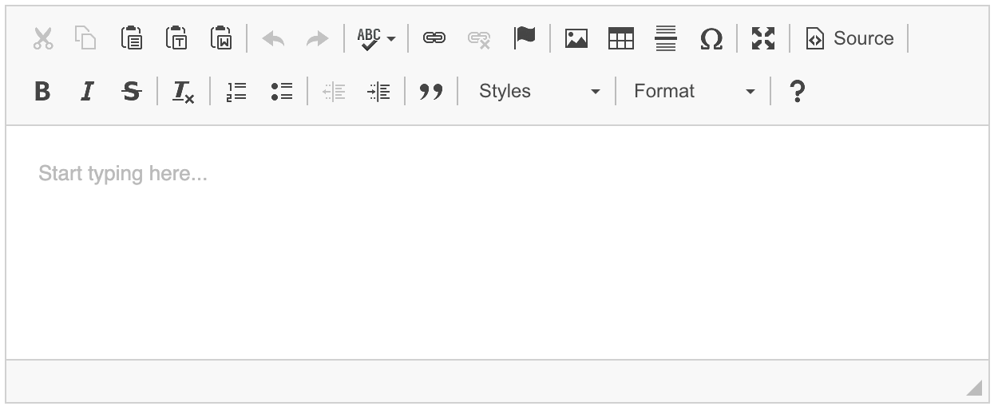
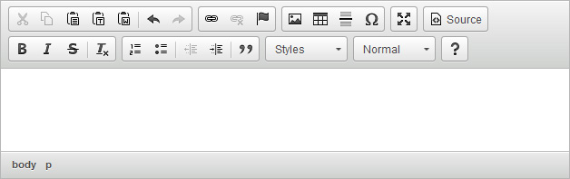
Tecnologias e ferramentas (cont.)
Notes:
Para necessidades simples e usuários menos técnicos, editores como Quill e Summernote podem ser opções mais adequadas devido à sua simplicidade e facilidade de uso.Para projetos que exigem funcionalidades avançadas e personalização, CKEditor e TinyMCE oferecem uma gama mais ampla de opções, embora possam ser mais complexos de conFigurar e utilizar. A escolha do editor foi decidida pela sua personalização, tendo sido escolhido o CKEditor.

Slide 20
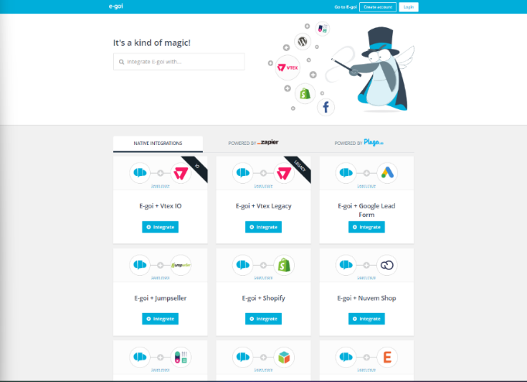
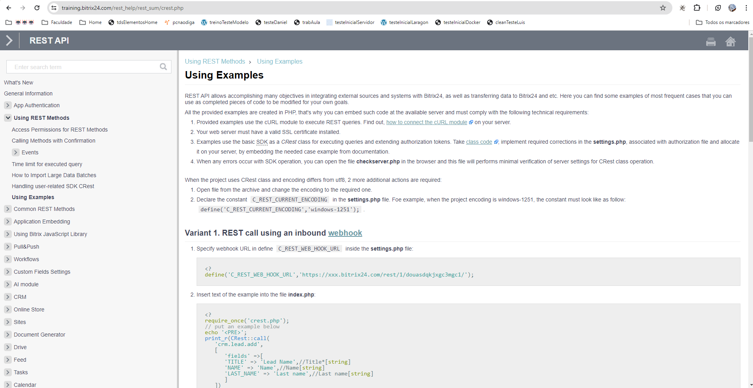
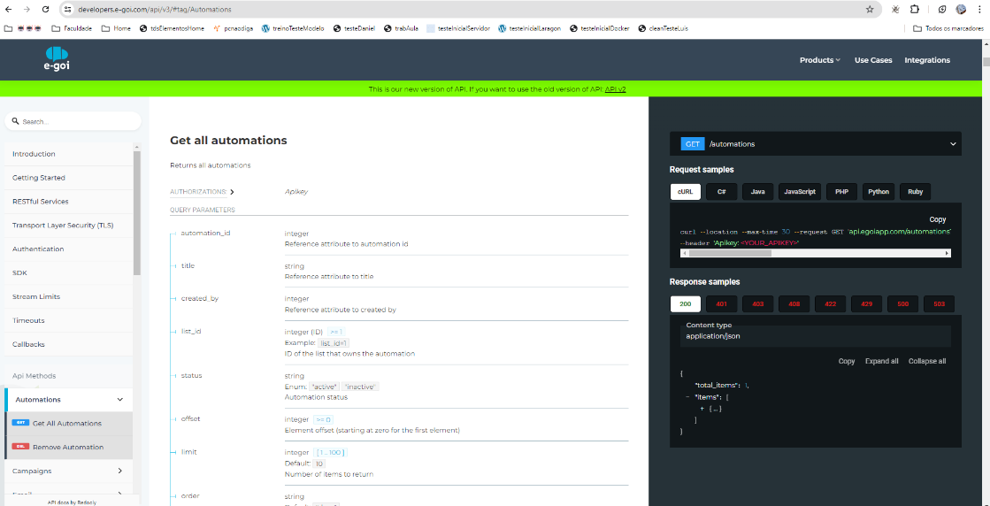
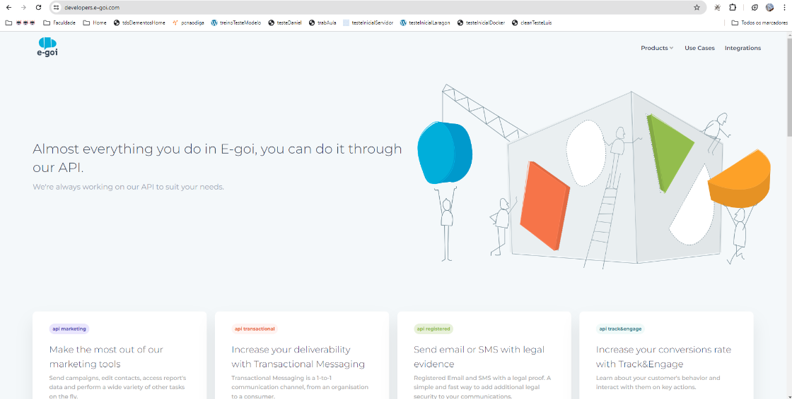
Tecnologias e ferramentas (cont.)

Slide 21
Implementação

Slide 22
Implementação
Dada a quantidade de APIs que a aplicação integra para o seu funcionamento, foi necessária uma análise profunda de cada uma delas para garantir que todas as funcionalidades pretendidas fossem implementadas.
O projeto foi desenvolvido no Projeto GOIDINI, por ser o produto responsável por alojar todas as integrações do Produto E-goi com outras dezenas de softwares. Este projeto é desenvolvido e mantido com a Zend Framework, o que torna a utilização deste projeto para alojar a aplicação Bitrix E-goi Registered perfeita.

Slide 23
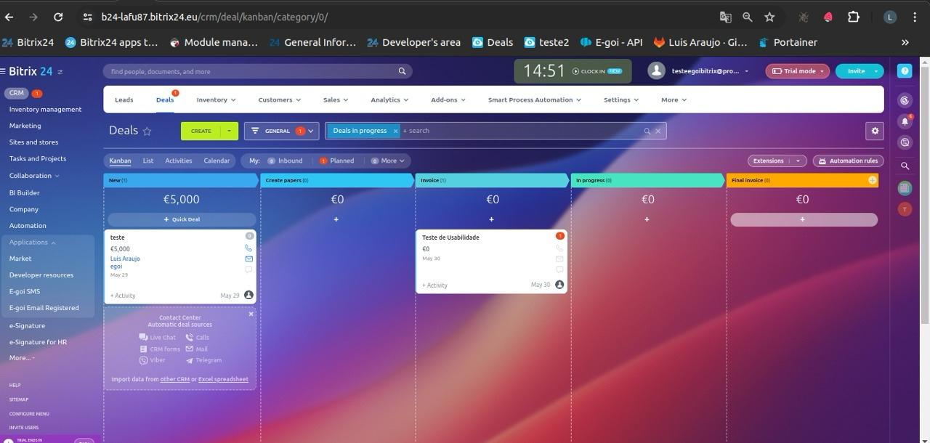
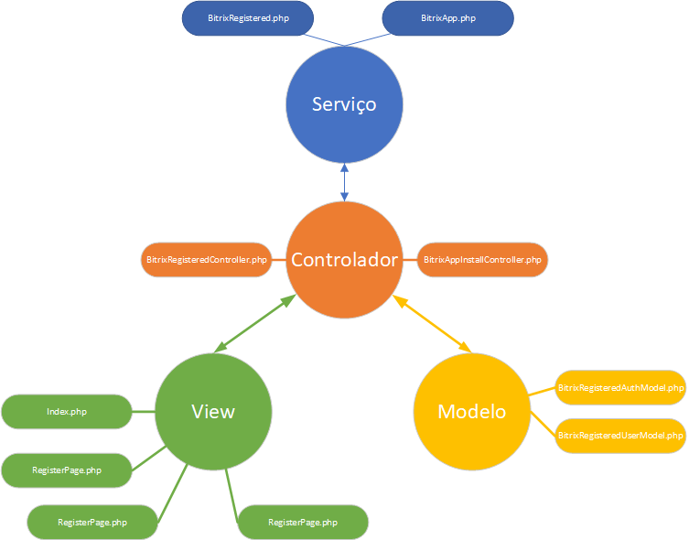
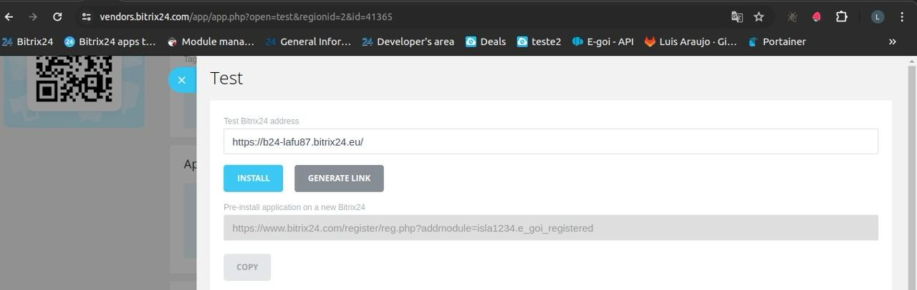
Implementação (cont.)

Slide 24
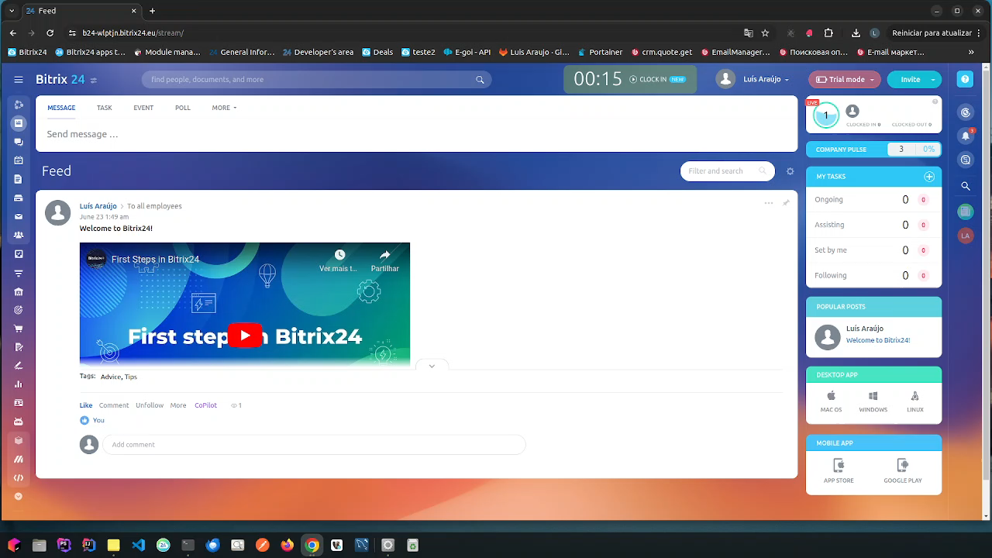
Implementação (cont.)

Slide 25
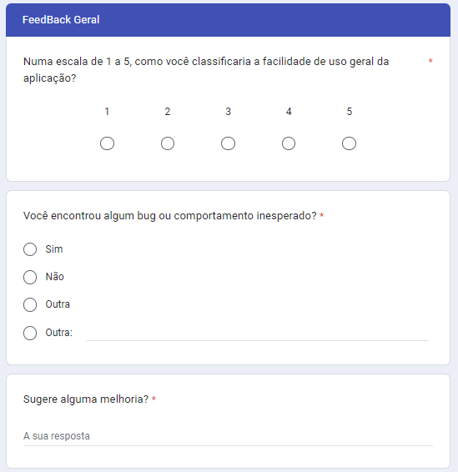
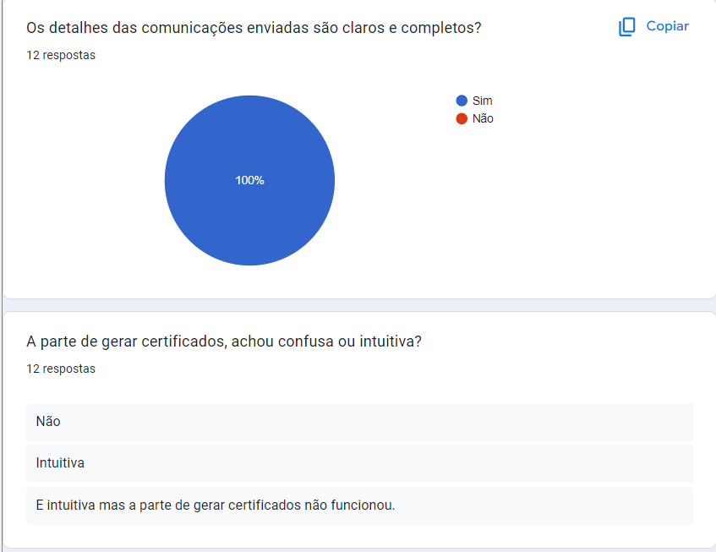
Implementação (cont.)
Teste | Verificar Lista de Mensagens Registadas Enviadas
Passos | O utilizador abre a página Register Certificates apartir da Deal que pretende a partir do menu central das Deals do Bitrix.
Resultado Esperado | Apresentada Lista de Mensagens enviadas
Resultado | Lista apresentada com sucesso

Slide 26
Conclusão

Slide 27
Conclusão
Durante as mais de 500 horas de estágio, tive a oportunidade de ampliar minha perceção sobre o funcionamento do ambiente empresarial, o trabalho em equipa e a responsabilidade de cumprir prazos rigorosos. Esta experiência foi uma excelente oportunidade para o meu crescimento pessoal, especialmente no que diz respeito ao relacionamento interpessoal.
Apesar das dificuldades encontradas ao longo do percurso, os objetivos foram atingidos com sucesso. Desenvolvi uma apreciação crítica sobre os componentes abordados e concluí o trabalho proposto com êxito. Durante o estágio, houve uma fase de manutenção dos serviços existentes, o que exigiu uma análise crítica do código existente e de sua estrutura.
Em resumo, o estágio é uma parte fundamental do percurso acadêmico. Acredito que, mesmo num período tão curto, foi possível adquirir novos conhecimentos essenciais para a entrada no mundo profissional.
Notes:
Relativamente a limitações e trabalho futuro, a funcionalidade "Comunicações Registadas com Register Verify" foi planeada para implementação. A aplicação está preparada para essa funcionalidade em produção, mas devido ao facto de que essa funcionalidade estar em manutenção no produto E-goi, não foi possível implementá-la no momento. A implementação desta funcionalidade foi adiada para futuras atualizações, uma vez que dependerá da integração contínua com as atualizações do E-goi.

Slide 28
Agradecimentos
Um especial agradecimento à minha mãe, Sandra Araújo, pelo apoio constante e incondicional que me permitiu chegar a este momento;
Agradeço ao ISLA Gaia, aos professores que me acompanharam durante os anos passados e tornaram possível a minha formação, com especial apreço pelo Professor José Joaquim Moreira, que na qualidade de diretor de curso se mostrou disponível, dedicado e flexível em todas as ocasiões.
Por fim deixo também um agradecimento à organização que me acolheu, E-goi, que nesta reta final teve um papel fundamental, foram meses que me permitiram crescer tanto a nível pessoal como profissional.

Slide 29
Bitrix E-goi Registered
Relatório de Estágio
Licenciatura em Engenharia Informática
Luís Araújo junho de 2024

